Slide 1
NAUCZANIE DWUJĘZYCZNE
w szkole podstawowej nr 11
im. mjr. jana piwnika "ponurego"
w starachowicach

Slide 2
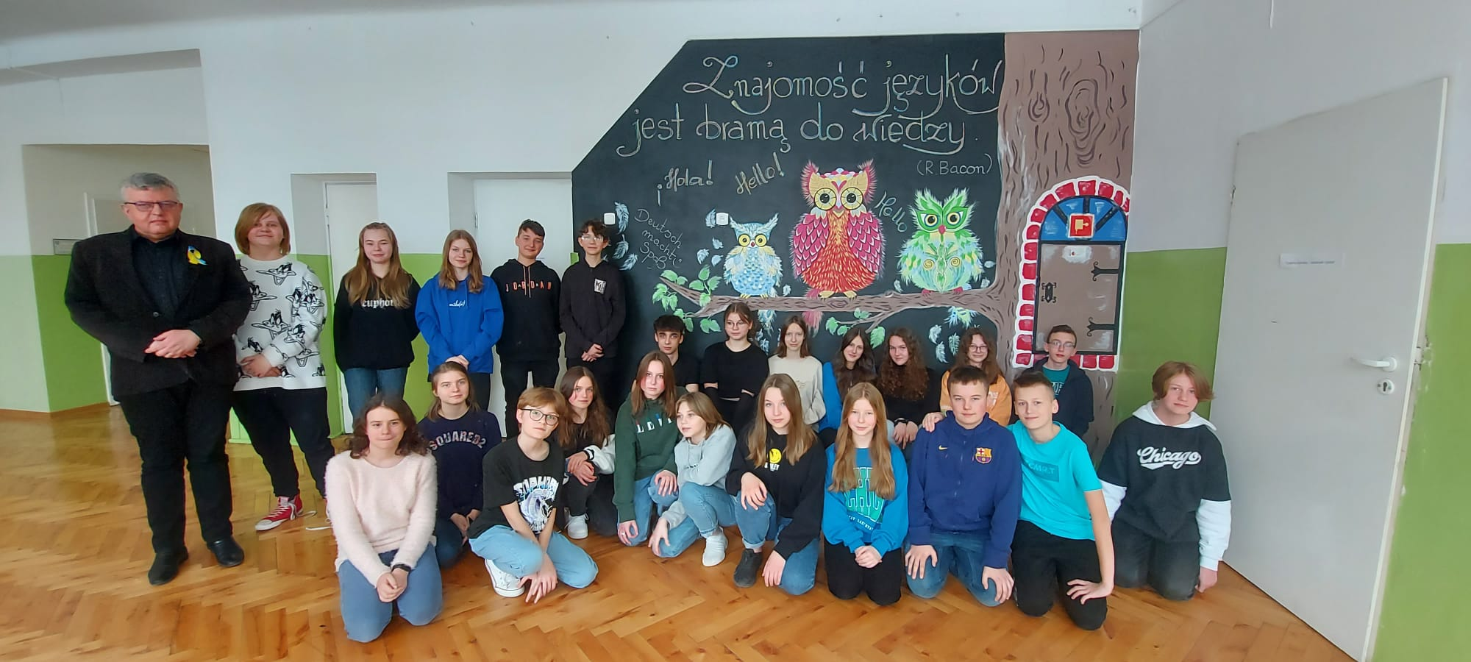
SUKCES PIERWSZEGO ROCZNIKA - GWARANCJĄ JAKOŚCI NAUCZANIA NA KOLEJNY ROK!!!

Slide 3
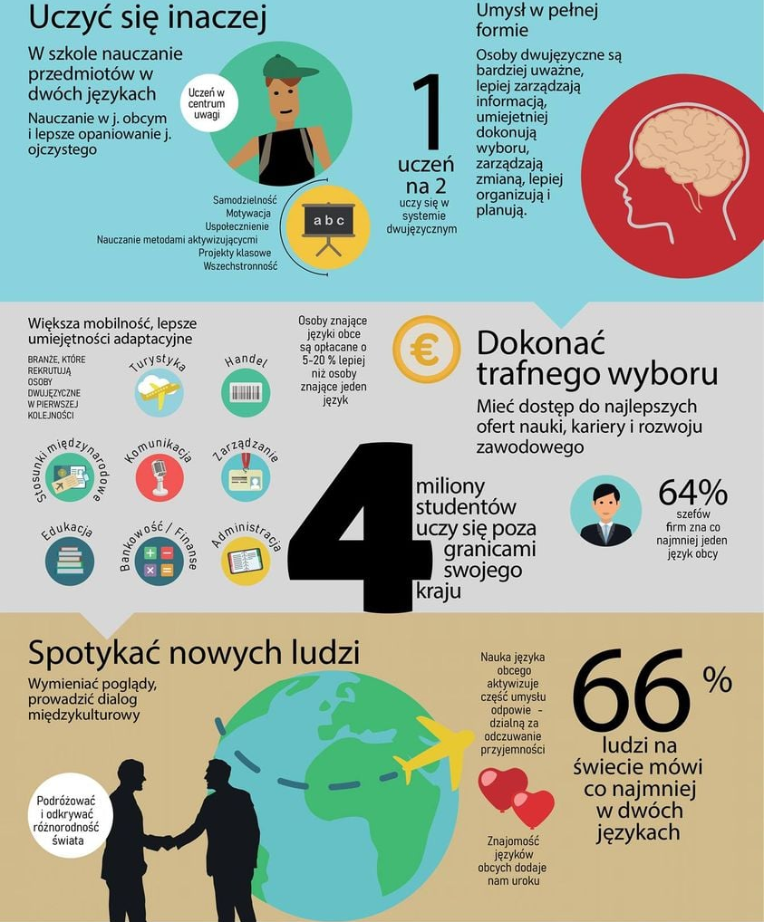
O CZYM TRZEBA WIEDZIEĆ?!

Slide 4
NA CZYM POLEGA NAUCZANIE DWUJĘZYCZNE?
Nauczanie dwujęzyczne jest jednym z priorytetów naszej szkoły. Opiera się ono na przekazywaniu treści z zakresu różnych przedmiotów za pomocą języka angielskiego. Celem takiego nauczania jest opanowanie przez uczniów zakresu materiału zarówno z danego przedmiotu, jak i języka obcego. Duży nacisk w nauczaniu dwujęzycznym w naszej szkole kładzie się na opanowanie języka angielskiego, na poziomie pozwalającym uczniom porozumiewać się w języku obcym nie tylko w życiu codziennym, ale przede wszystkim, w celach edukacyjnych – a w przyszłości także w celach zawodowych. W klasie dwujęzycznej na lekcjach angielskiego uczniowie są podzieleni na grupy, w zależności od stopnia znajomości języka. Nauczyciele dostosowują swoje metody pracy do możliwości i umiejętności uczniów w danej grupie.
Co oferujemy uczniom klasy dwujęzycznej:
naukę języka w małych grupach;
5 godzin języka angielskiego tygodniowo w trakcie całego roku szkolnego;
lekcje historii, biologii, informatyki, prowadzone w dwóch językach: angielskim i polskim;
godzina języka angielskiego w tygodniu przeznaczona na przygotowanie do egzaminu ósmoklasisty oraz konkursów językowych;
współpracę międzynarodową (eTwinning, Erasmus+);
warsztaty językowe prowadzone przez obcokrajowców;
możliwość zdawania certyfikowanego egzaminu z języka angielskiego;
wycieczka do Londynu lub warsztaty językowe;
lekcje z native speakerem raz w miesiącu.

Slide 5
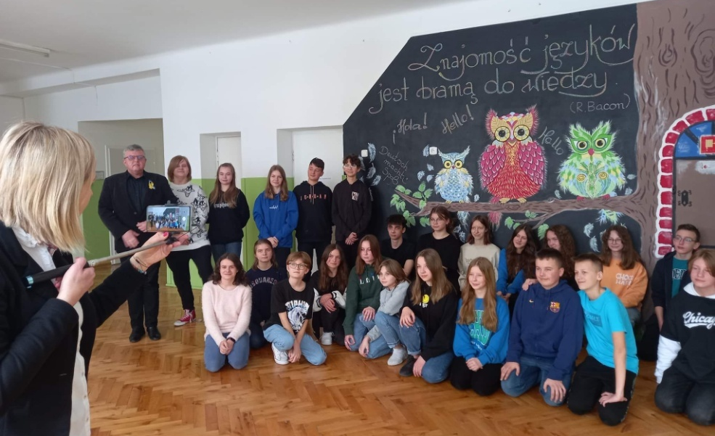
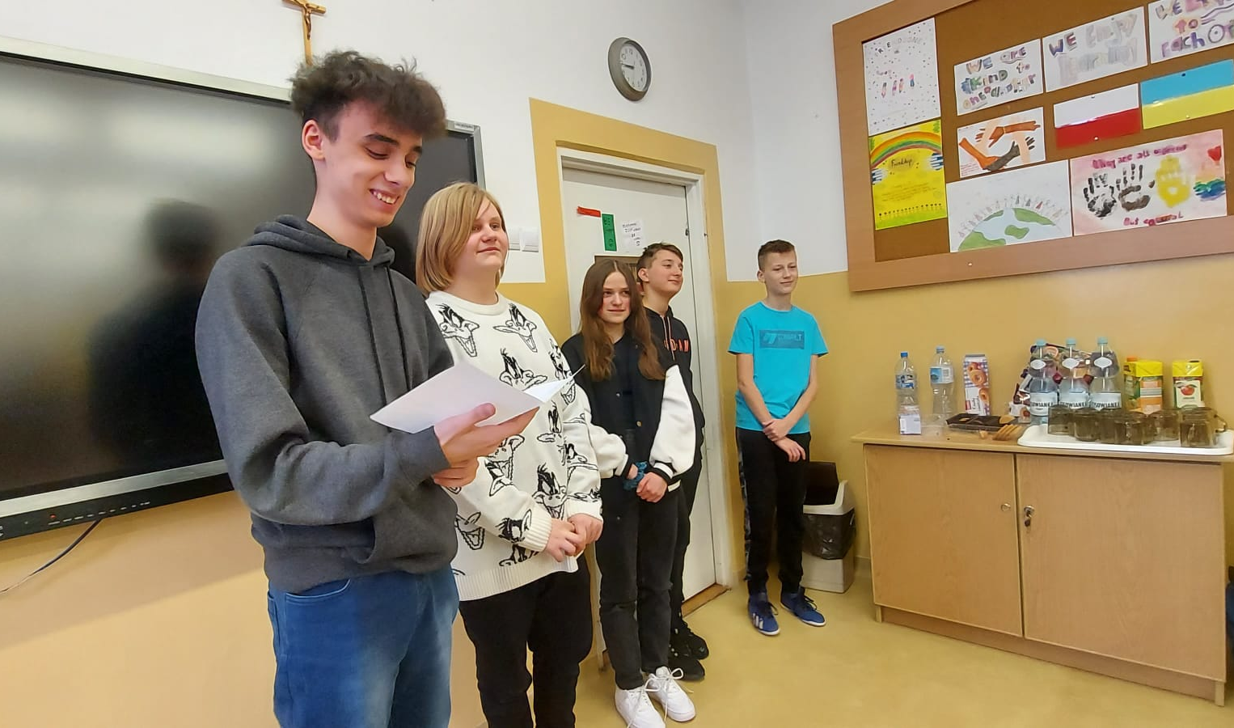
JAK MINĄŁ PIERWSZY ROK NAUCZANIA DWUJĘZYCZNEGO W NASZEJ SZKOLE?
Rok wdrażania nauczania dwujęzycznego w Szkole Podstawowej nr 11 już za nami... To nie był łatwy czas. Pandemia, izolacja, zdalne nauczanie nie były naszymi sprzymierzeńcami, gdyż w kształtowaniu swobodnej komunikacji językowej bezpośredni kontakt z człowiekiem jest bardzo ważny. Mimo to możemy z pełną odpowiedzialnością ogłosić sukces. Dziś cieszymy się efektami pracy uczniów, nauczycieli, native speakerów oraz zaprzyjaźnionych partnerów. Jesteśmy szczęśliwi, bo nasi uczniowie czują się u nas dobrze i nie wyobrażają sobie już nauki w "normalnej" klasie.

Slide 6
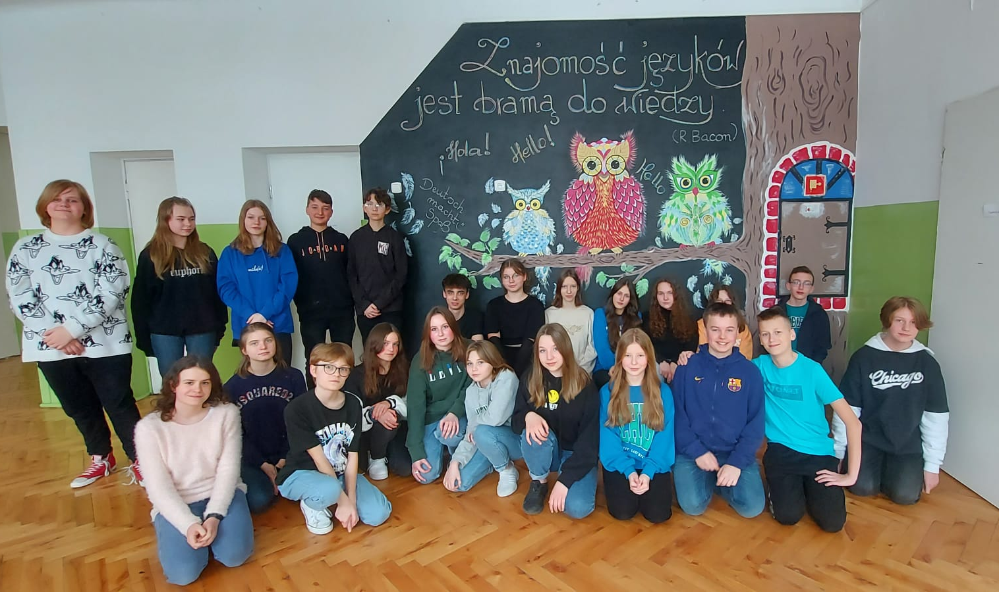
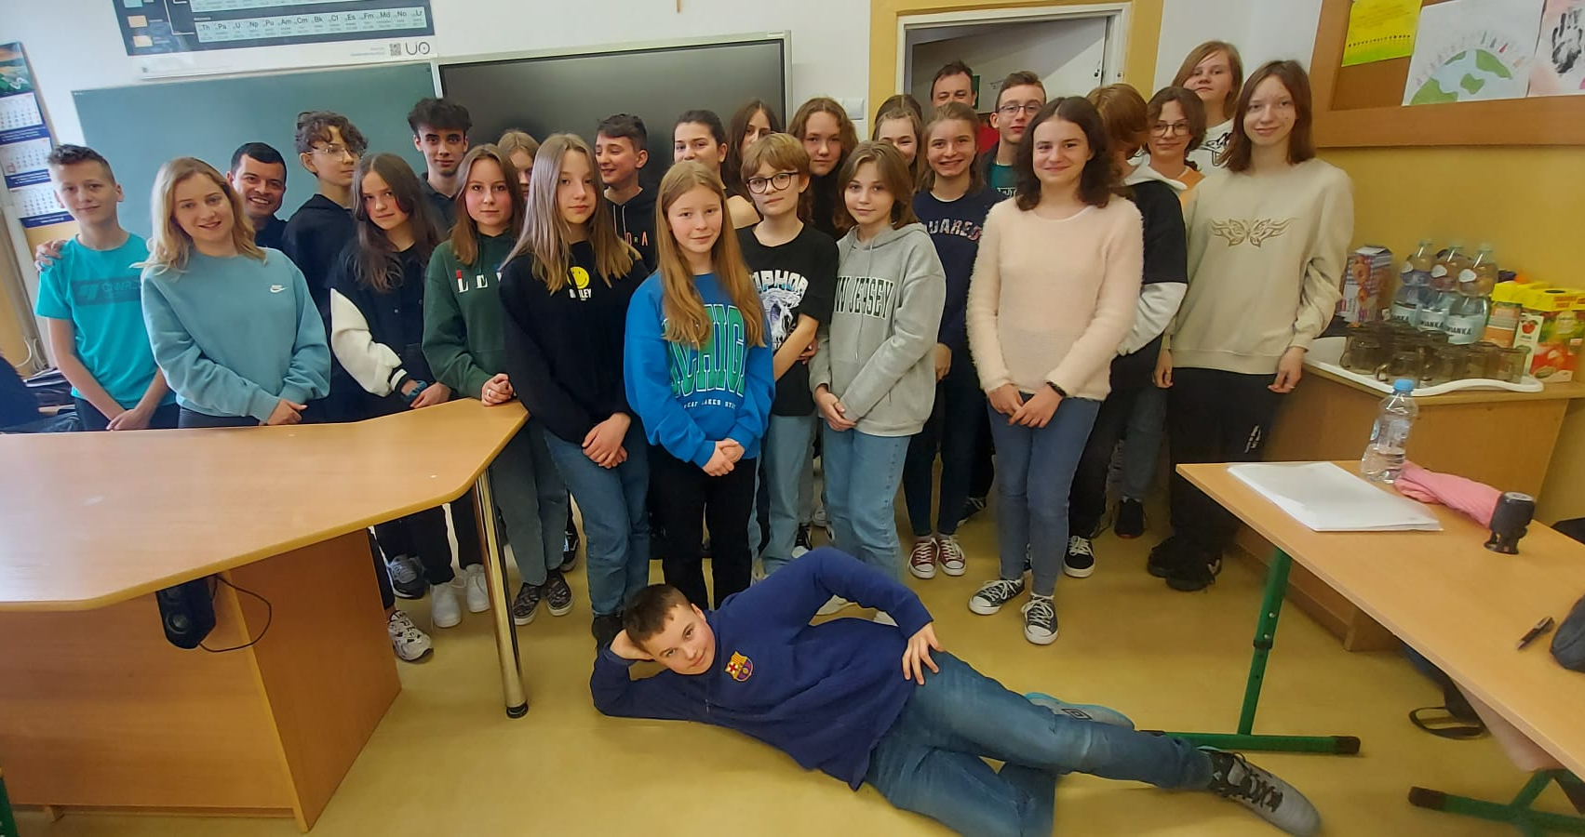
INTEGRACJA JEST NAJWAŻNIEJSZA
W klasie dwujęzycznej spotkali się uczniowie z różnych klas i różnych szkół. Priorytetem przed rozpoczęciem jeszcze nauki było więc dla nas stworzenie warunków sprzyjających integracji naszych podopiecznych!

Slide 7
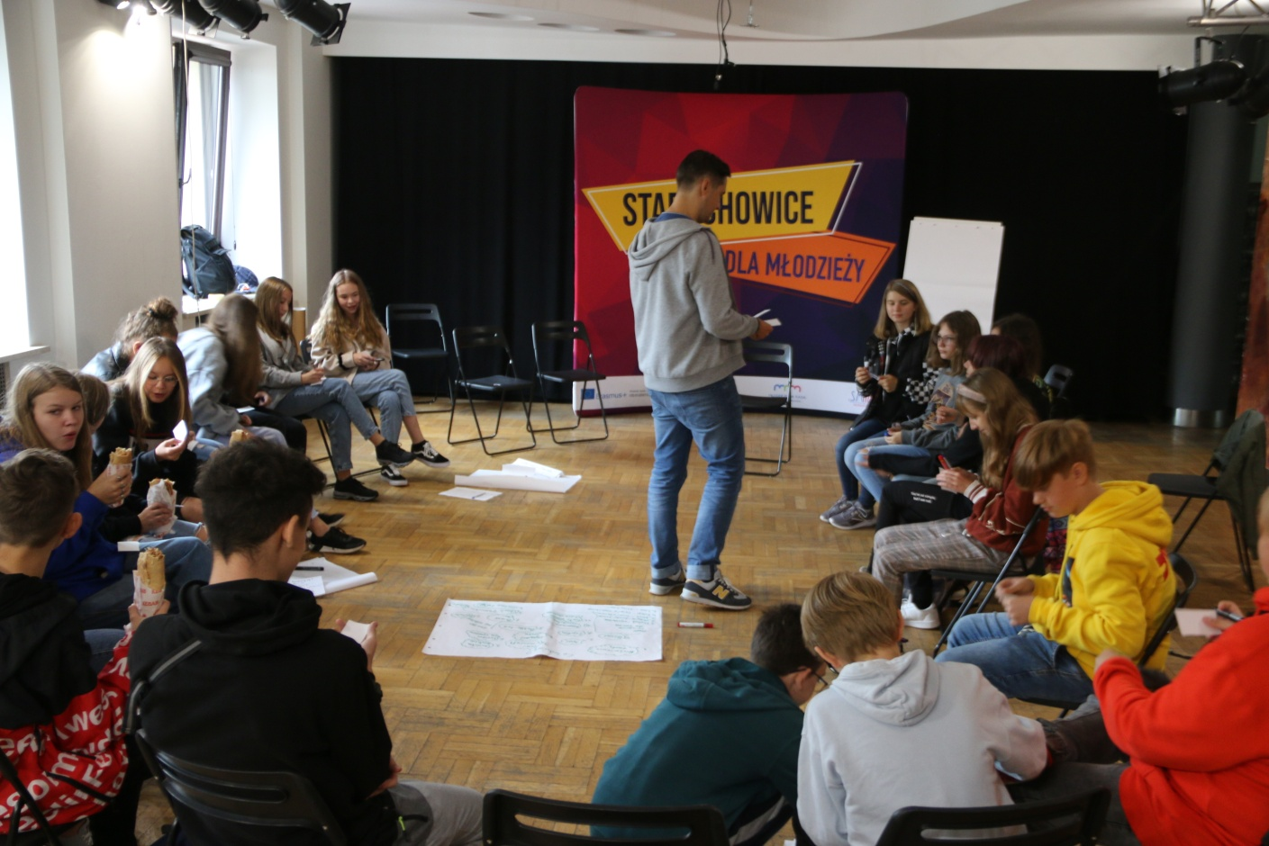
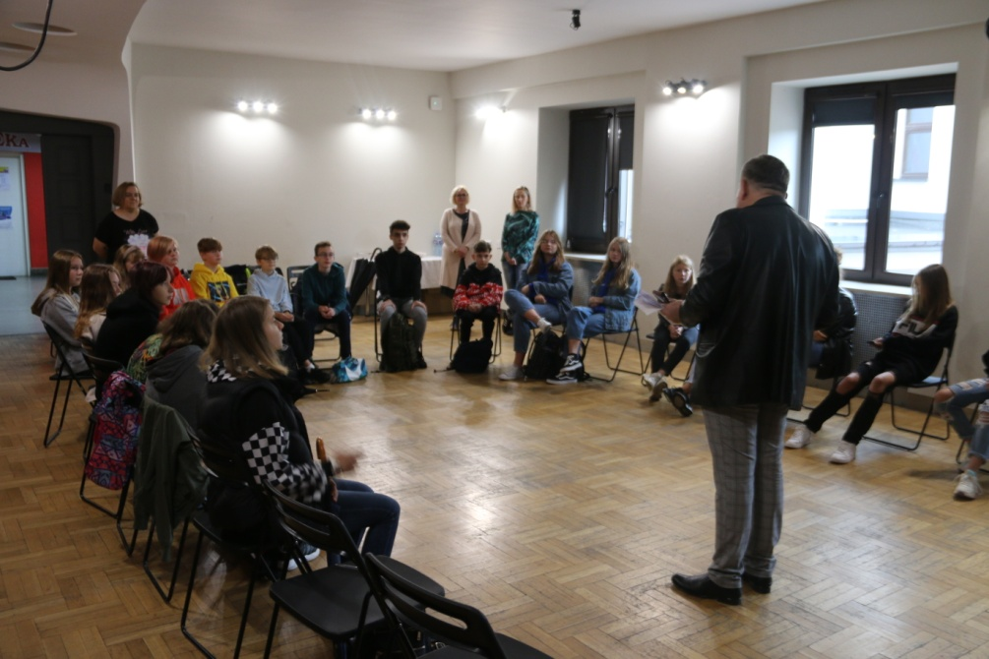
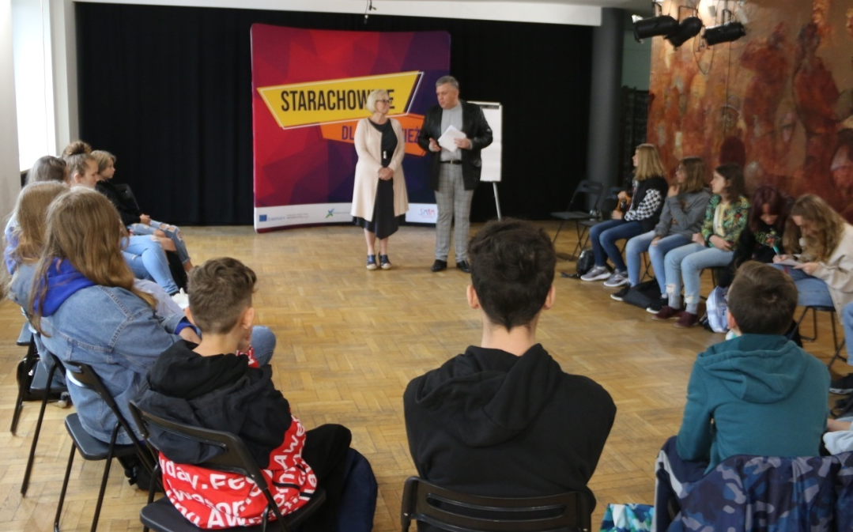
26-27.08.2021r. WARSZTATY INTEGRACYJNE
Dwudniowe warsztaty odbyły się w Parku Kultury. Prowadzone były przez Damiana Deca - trenera Instytutu Inspiracji z Wrocławia.

Slide 8
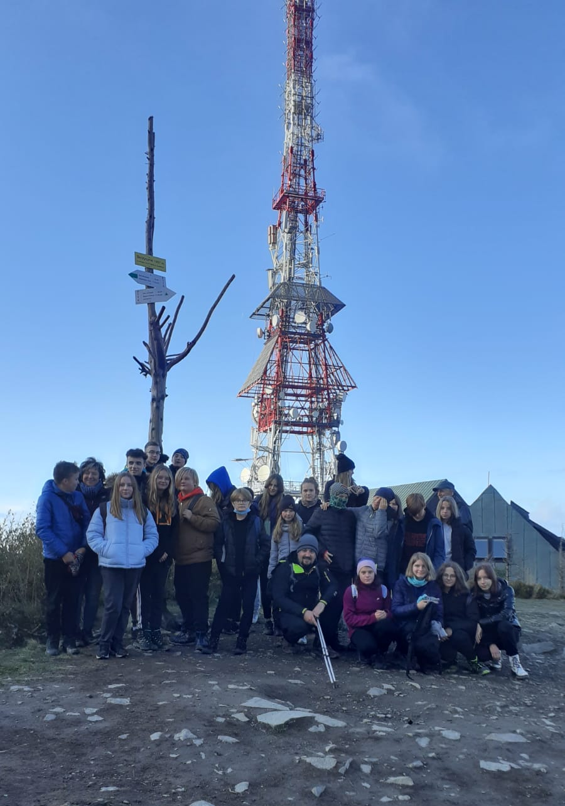
12.10.2021r. WYCIECZKA INTEGRACYJNA
Uczniowie wraz z wychowawcą – p. Arturem Turajem i opiekunami odwiedzili Beskid Śląski. Zdobyli szczyt Skrzyczne, zwiedzili Fort "Wędrowiec" w Węgierskiej Górce, zdobyli górę Szyndzielnia i zwiedzili zabytkową kopalnię w Tarnowskich Górach.

Slide 9
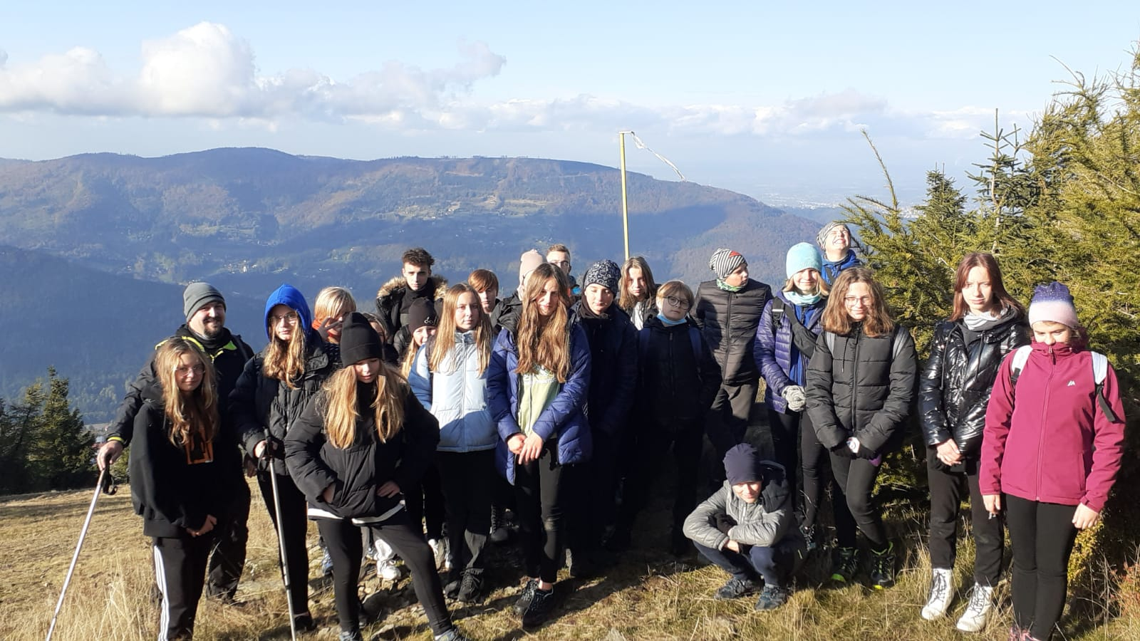

Slide 10
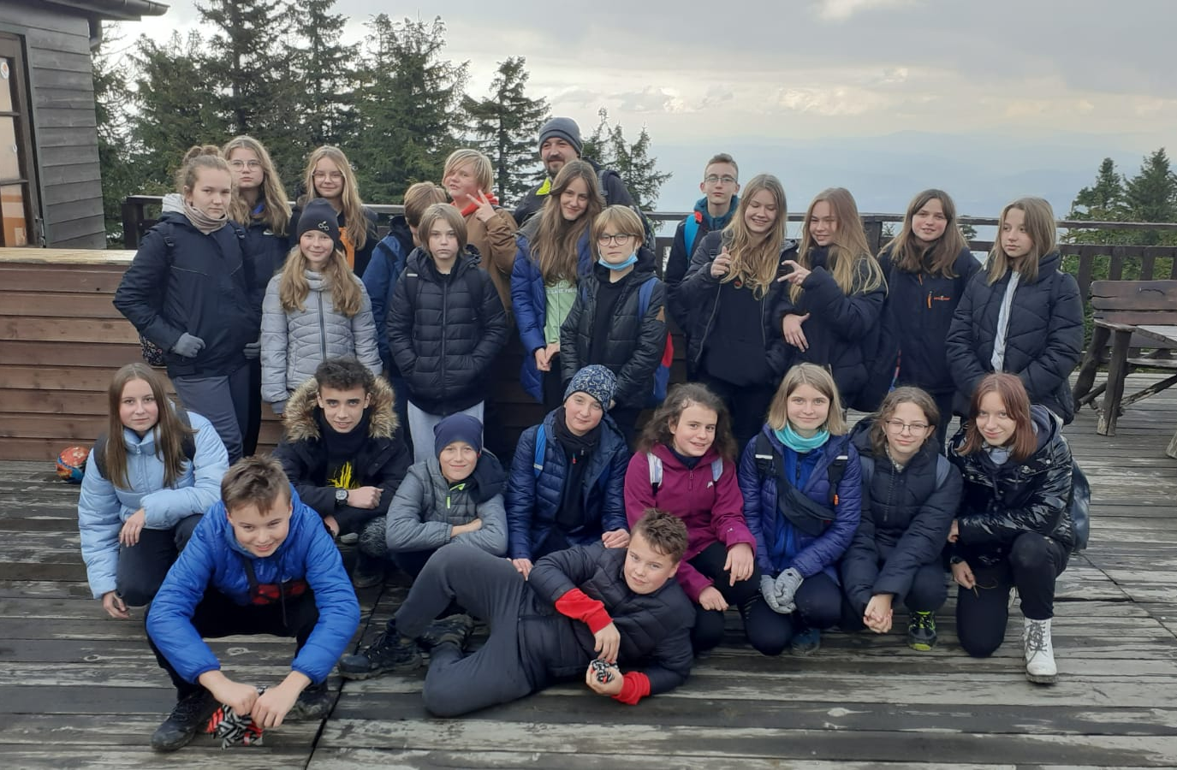

Slide 11
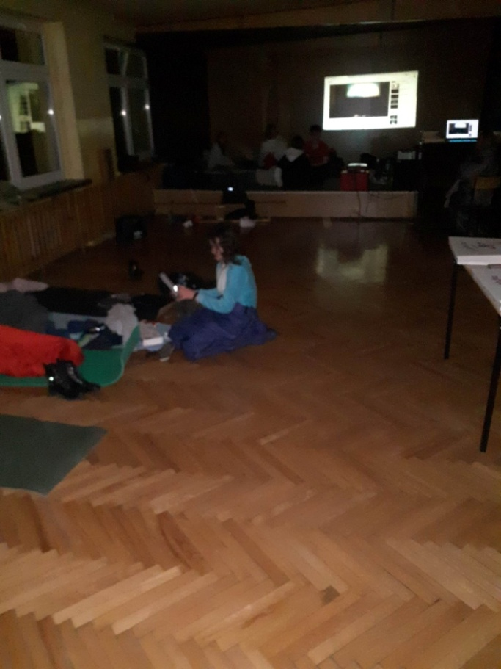
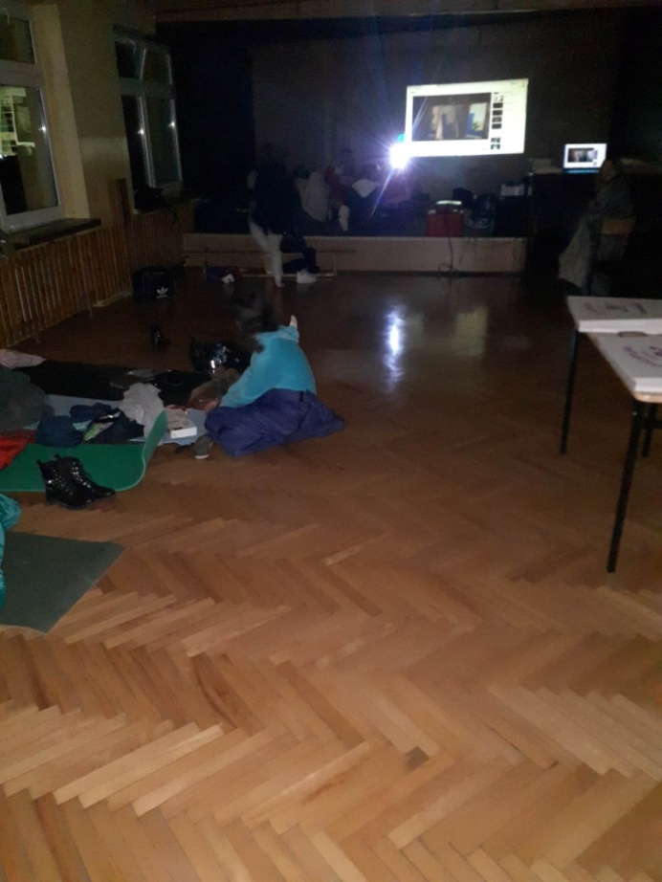
NOCOWANIE W SZKOLE
Klasa wraz z wychowawcą i opiekunami spędzili wieczór i całą noc w szkole. Atrakcje, jakie przygotował im wychowawca miały głównie wzmocnić więzi sympatii, współpracy i przyjaźni pomiędzy uczniami.

Slide 12
NAUKA, KTÓRA NIE MĘCZY
Lekcje języka angielskiego to zawsze ciekawa przygoda. Nie są to typowe lekcje tylko i wyłącznie z podręcznikiem. Główny nacisk kładziony jest na komunikację. Lekcje historii i informatyki prowadzone są w dwóch językach: polskim i angielskim, przy czym największy nacisk kładzie się na zdobycie wiedzy z tych przedmiotów, język angielski jest jedynie narzędziem służącym temu celowi.

Slide 13
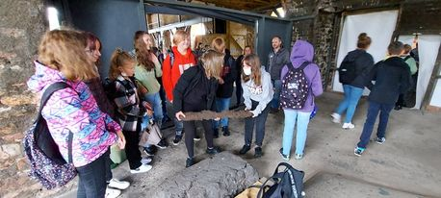
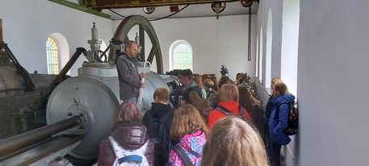
CIEKAWA LEKCJA HISTORII
W języku polskim i angielskim uczniowie zwiedzili Muzeum Przyrody i Techniki w Starachowicach. Obejrzeli Zakład Wielkopiecowy z 1841 budynki dawnej maszynowni i hali lejniczej. Dowiedzieli się jak wyglądała praca na Wielkim Piecu i do czego służyła maszyna parowa.

Slide 14
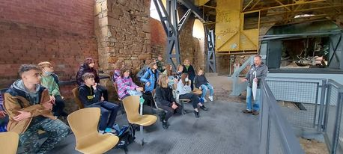
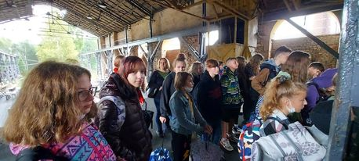
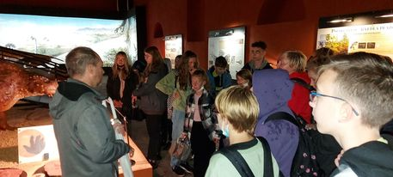
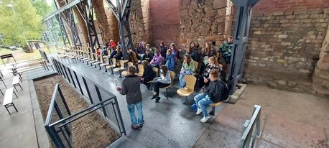

Slide 15
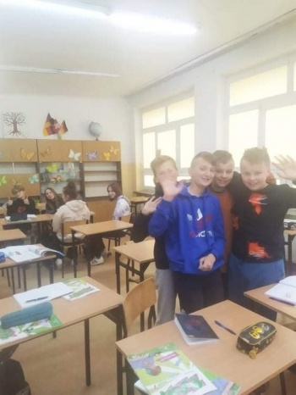
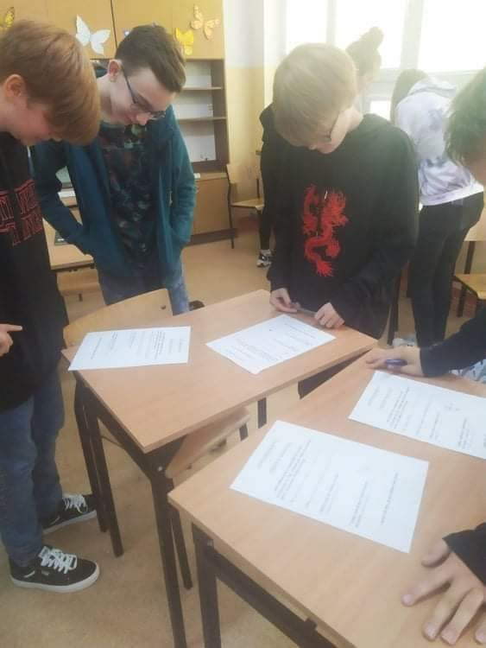
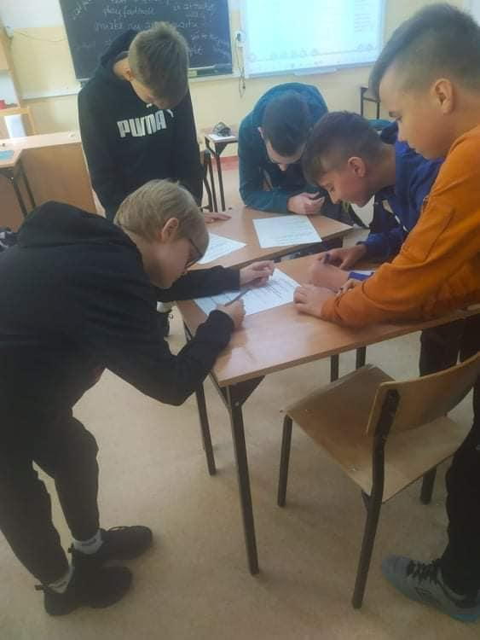
PRZYJACIEL PO ANGIELSKU
Uczniowie odbyli bardzo ciekawą lekcję języka angielskiego, w trakcie której rozmawiali o przyjaźni, cechach dobrego przyjaciela i dlaczego przyjaciel jest tak ważny w naszym życiu. Była to doskonała lekcja poznawania siebie nawzajem i możliwość nawiązywania przyjaźni między nowymi koleżankami i kolegami.

Slide 16
JĘZYK ANGIELSKI W PRAKTYCE
Podczas pięciu godzin języka angielskiego w tygodniu, uczniowie nie pracują tylko z podręcznikiem, ale też z piosenkami i materiałami edukacyjnymi np. British Council. Przynajmniej jedna godzina w tygodniu poświęcona jest na pracę projektową w grupach. Na przykład podczas jednej z takich lekcji uczniowie wraz z nauczycielem postawili sobie wyzwanie, jakim było przetłumaczenie tekstu piosenki Dawida Kwiatkowskiego "Bez Ciebie" na język angielski. Zadanie nie było łatwe, ponieważ należało dobierać słowa tak, aby zachować odpowiednią ilość sylab w wersie. Udało się to znakomicie!

Slide 17
LEKCJA O RADZENIU SOBIE ZE ZŁOŚCIĄ
Uczniowie w ramach projektu Erasmus+ stworzyli na lekcji języka angielskiego krótkie filmiki dotyczące walki z gniewem. W ramach przygotowań uczniowie wymyślili historyjki, w których bohaterowie zmagają się z uczuciem złości lub gniewu. Następnie przystąpili do przygotowania scenariusza scenek, scenerii i dialogów. Wszystkie zdjęcia animacje powstały w sali lekcyjnej, a bohaterami historyjek są figurki Lego. Współpraca i wymiana pomysłów dała uczniom sporo radości i była okazją do zaprezentowania swoich umiejętności.

Slide 18
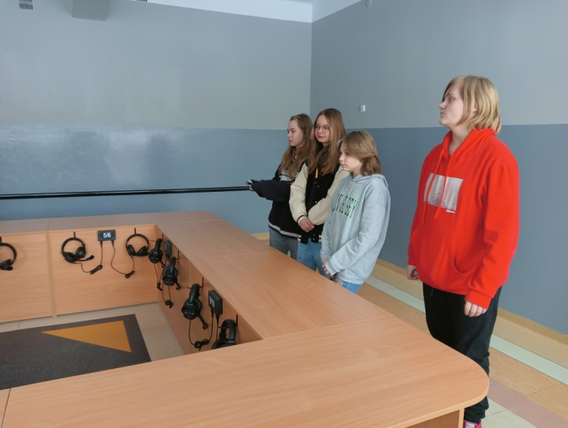
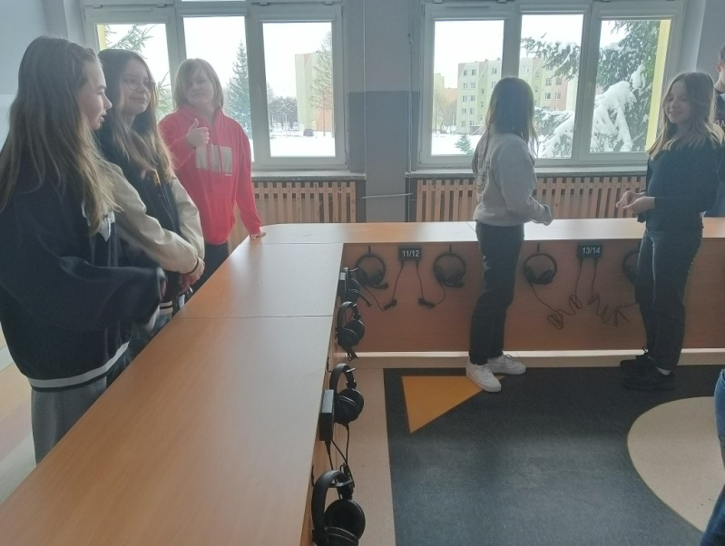
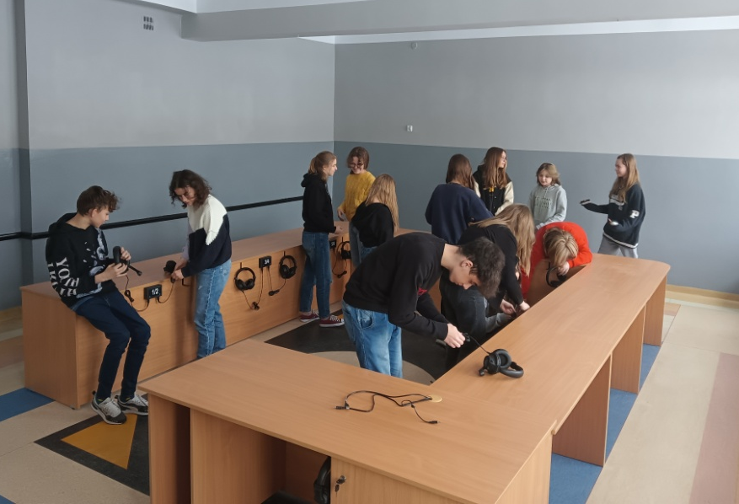
BAZA DYDAKTYCZNA
Zapewniamy uczniom klasy dwujęzycznej wszystkie lekcje w klasopracowniach przedmiotowych wyposażonych w nowoczesne pomoce dydaktyczne. Z myślą o kształceniu dwujęzycznym we współpracy z firmą Cerrad stworzyliśmy laboratorium językowe, a w przyszłości powstaną kolejne.

Slide 19
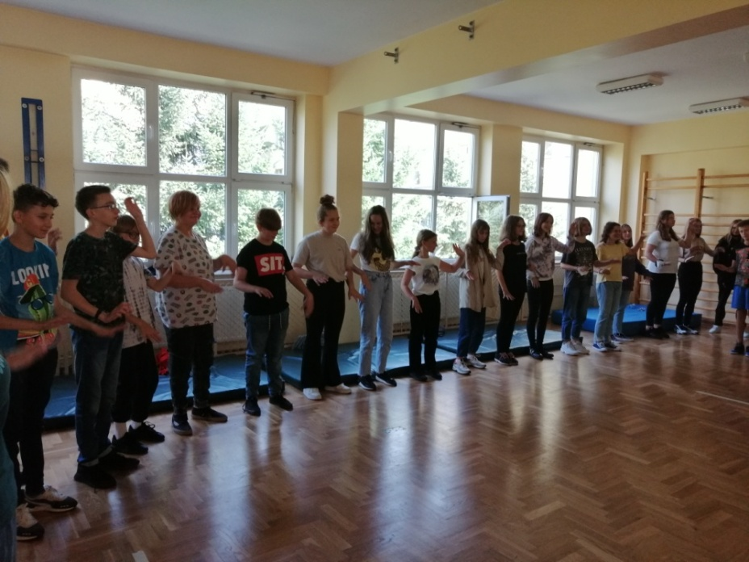
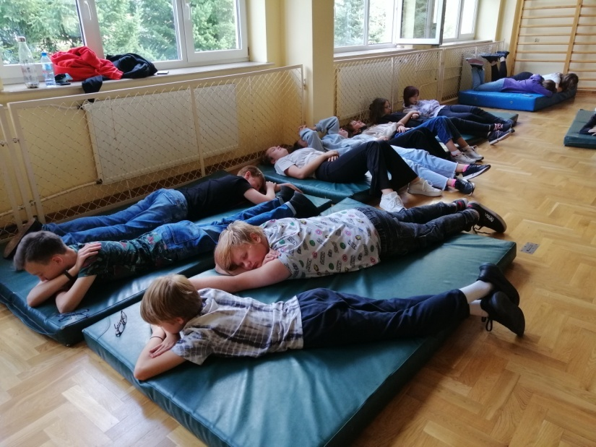
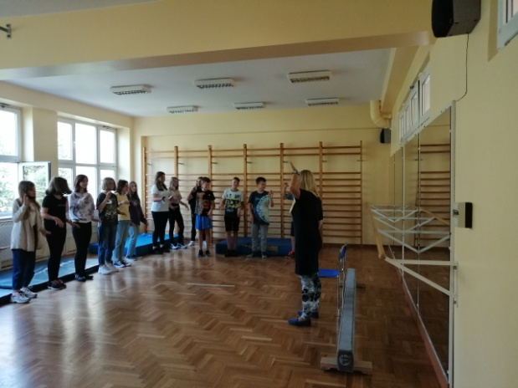
RELAKS TEŻ JEST WAŻNY
Nie po angielsku, nie po niemiecku, bo polsku, ale z obecnymi nauczycielkami języka angielskiego i niemieckiego odbyły się dzisiaj warsztaty relaksacyjne dla uczniów klasy dwujęzycznej. Prowadząca zajęcia - p. Monika Dygas - wykwalifikowana instruktorka jogi, zapoznała wszystkich z rodzajami i przyczynami stresu oraz ze sposobami radzenia sobie z nim. Zaproponowała wszystkim kilka technik i ćwiczeń relaksacyjnych, które umożliwiają pokonać stres i jego skutki. Zajęcia bardzo spodobały się naszym uczniom, którzy wyszli z nich zrelaksowani, pełni optymizmu i w radosnych nastrojach.

Slide 20
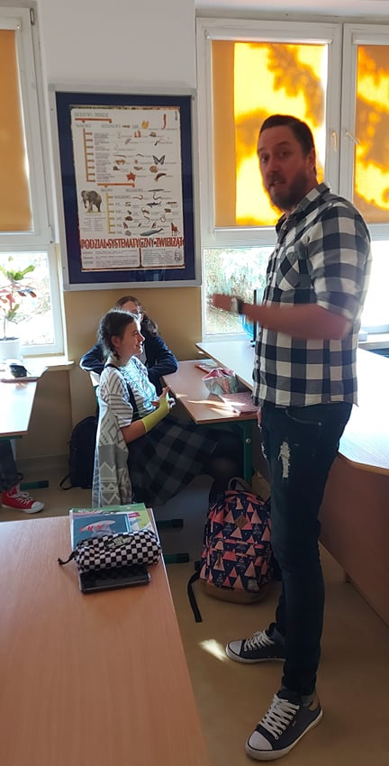
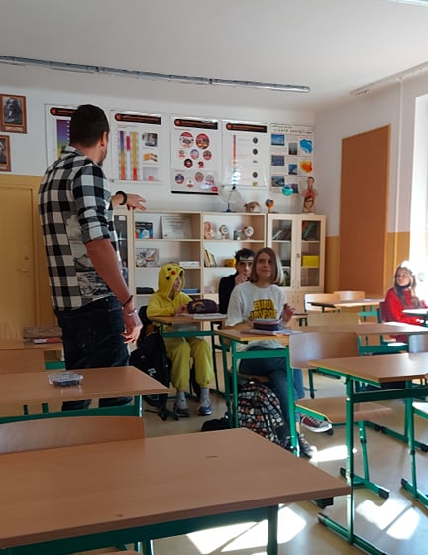
SPOTKANIA Z NATIVE SPEAKEREM
We współpracy ze szkołą językową SPEAKOUT zapewniamy uczniom raz w miesiącu spotkanie z rodzimym użytkownikiem języka angielskiego.

Slide 21
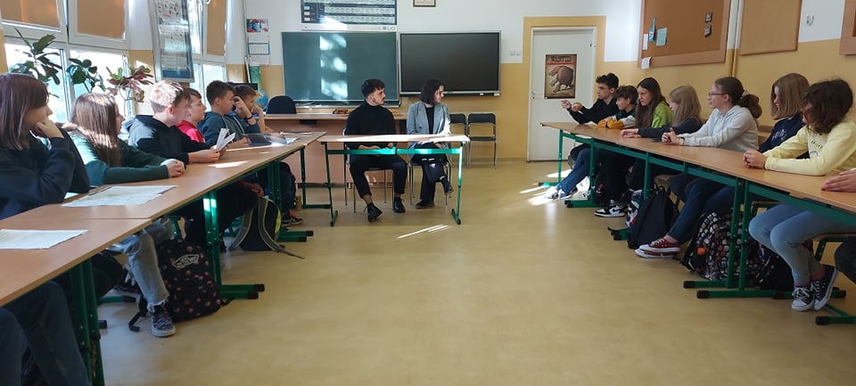
SPOTKANIE ZE STUDENTAMI Z HISZPANII
Spotkanie poprowadziła pani Kama Kępczyńska-Kaleta - przedsiębiorczymi, tłumaczka, trenerka biznesowa, która włada sześcioma językami, jest koordynatorką międzynarodowych projektów i ekspertem Komisji Europejskiej w dziedzinie edukacji nieformalnej.

Slide 22
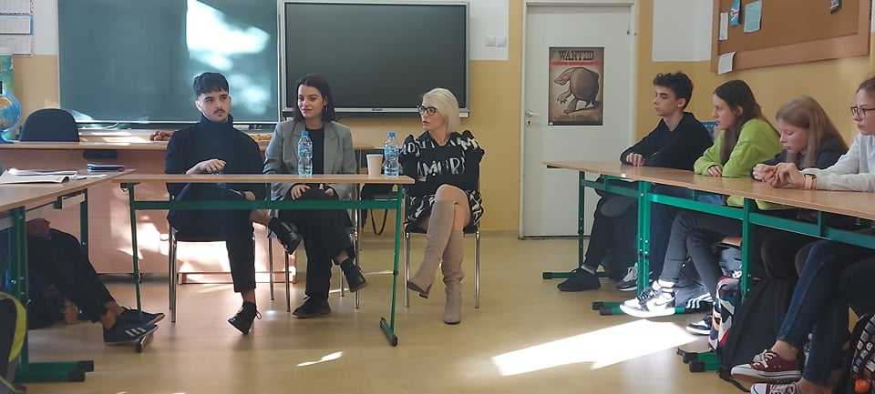
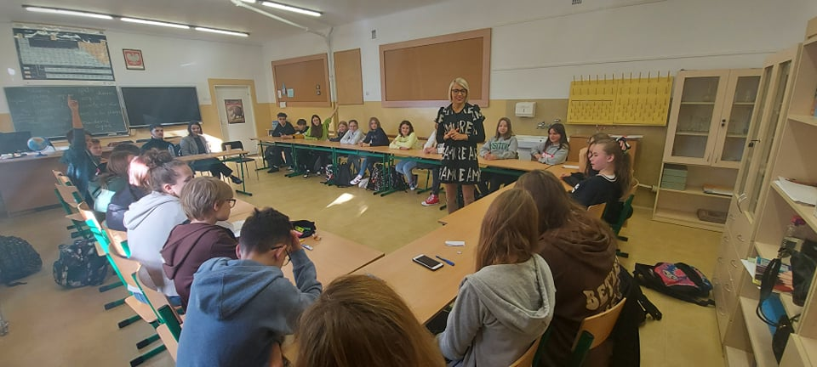

Slide 23
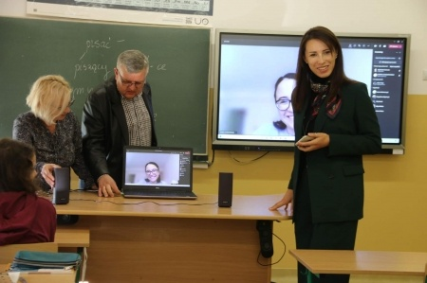
ENGLISH LESSON FROM GREECE!
Spotkanie online z Joanną z Grecji, przedstawicielką Institute of Research and Training On European Affairs oraz Uniwersytetu w Pireusie odbyło się w języku angielskim.

Slide 24
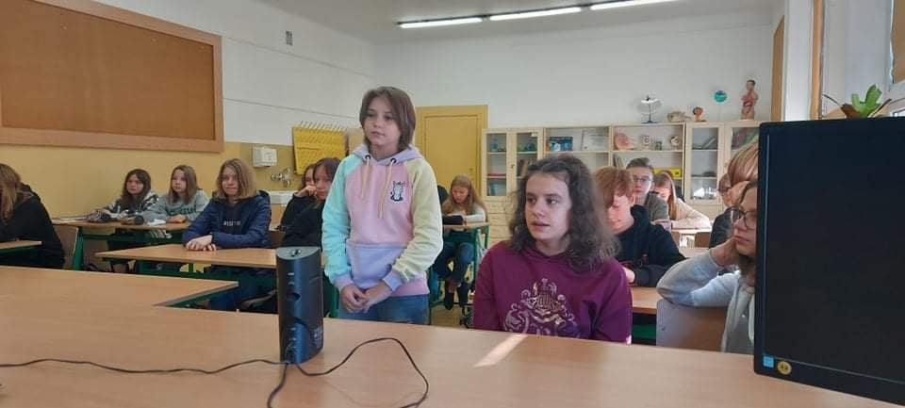
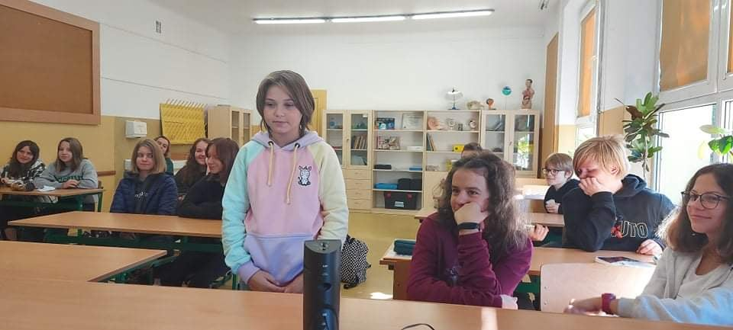

Slide 25
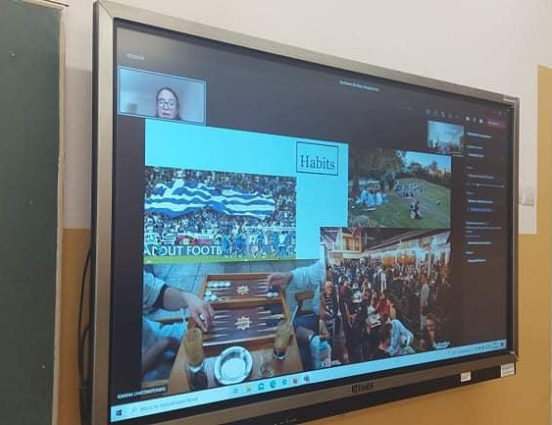

Slide 26
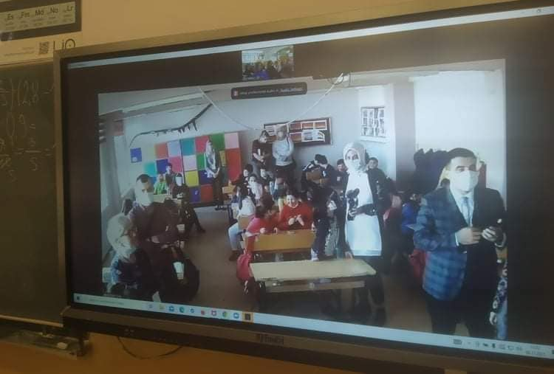
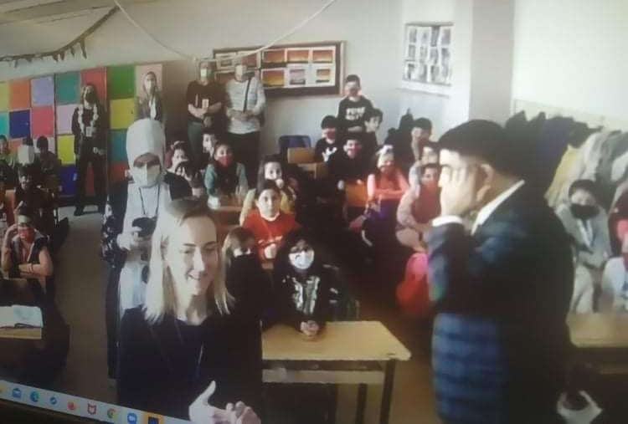
SPOTKANIE ONLINE Z UCZNIAMI Z TURCJI
W dniu 8.11.2021r. klasa dwujęzyczna spotkała się online z uczniami tureckiej szkoły w Kocaeli. W tym czasie w szkole tej trwała wizyta partnerska w ramach projektu Erasmus+ "Anger-free classes", w której uczestniczyli nasi nauczyciele. Uczniowie przedstawili się i mieli okazję nawiązać krótką rozmowę na żywo o swoich zainteresowaniach. Podczas spotkania nasi uczniowie usłyszeli piosenkę w wykonaniu uczniów z Turcji i sami zaśpiewali poznaną podczas lekcji piosenkę w języku angielskim. Na zdjęciach ujęcia z obu szkół.

Slide 27
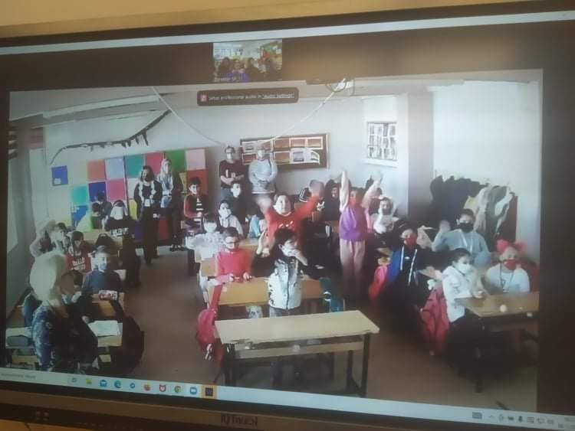

Slide 28
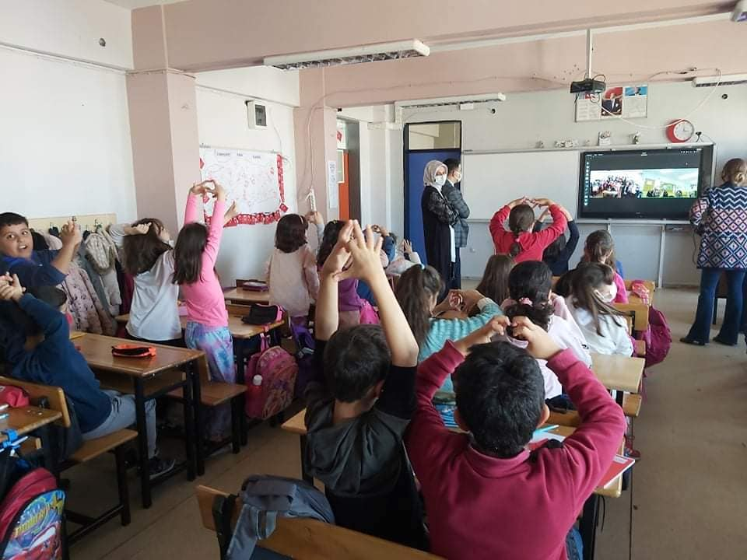

Slide 29
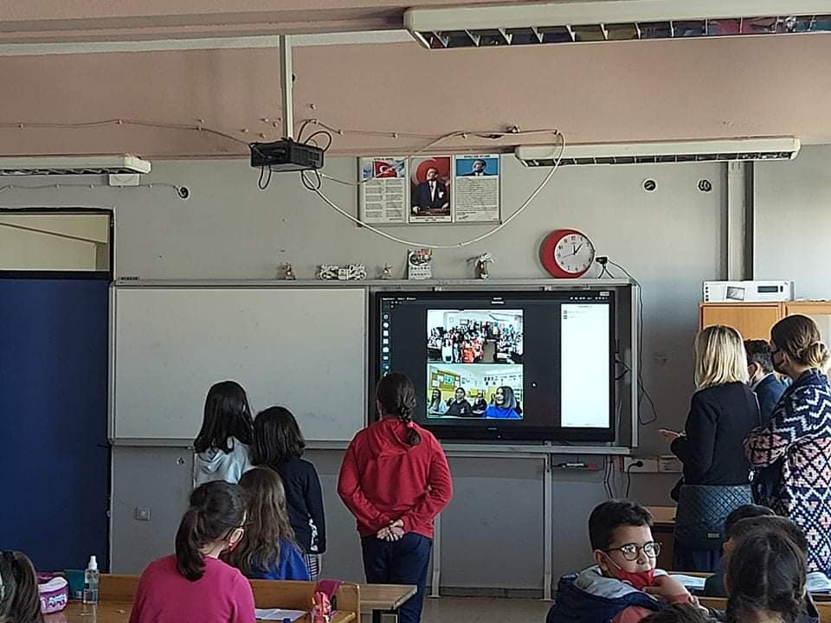

Slide 30
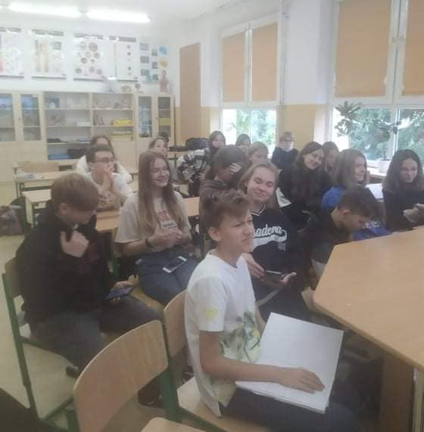

Slide 31
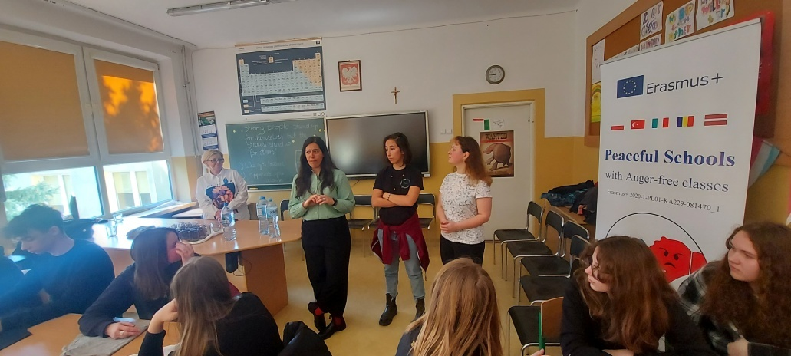
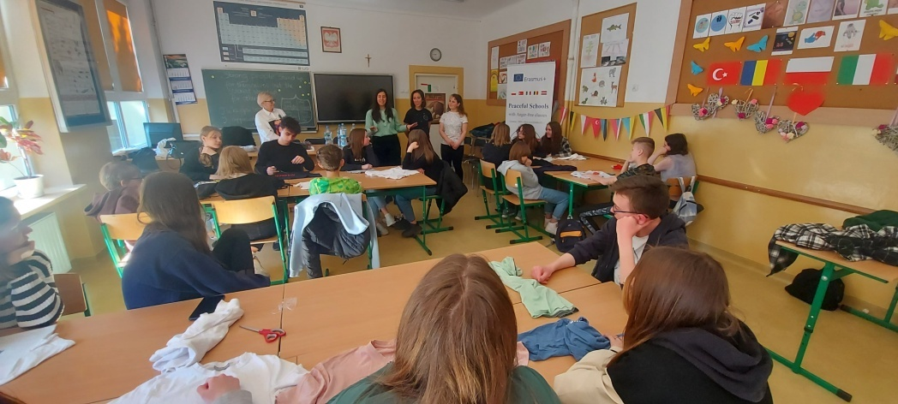
„FIRST STEP TO EUROPE – BOOSTING ACTIVE CITIZENSHIP AMONG YOUTH IN SMALL CITIES”
Uczniowie gościli przedstawicieli trzech krajów: Włoch, Grecji i Bułgarii, uczestników projektu w ramach Programu Erasmus+ Small Scale Partnership in the field of youth, którzy właśnie przebywali w Starachowicach.
Trzy przedstawicielki Włoch przeprowadziły warsztaty wykorzystania niepotrzebnych t-shirtów. Pokazały w jaki sposób wykonać z nich torby na zakupy.

Slide 32
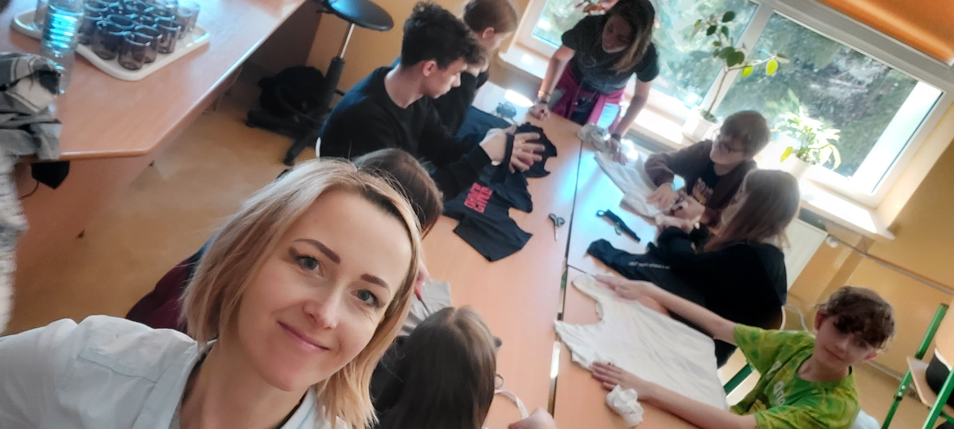
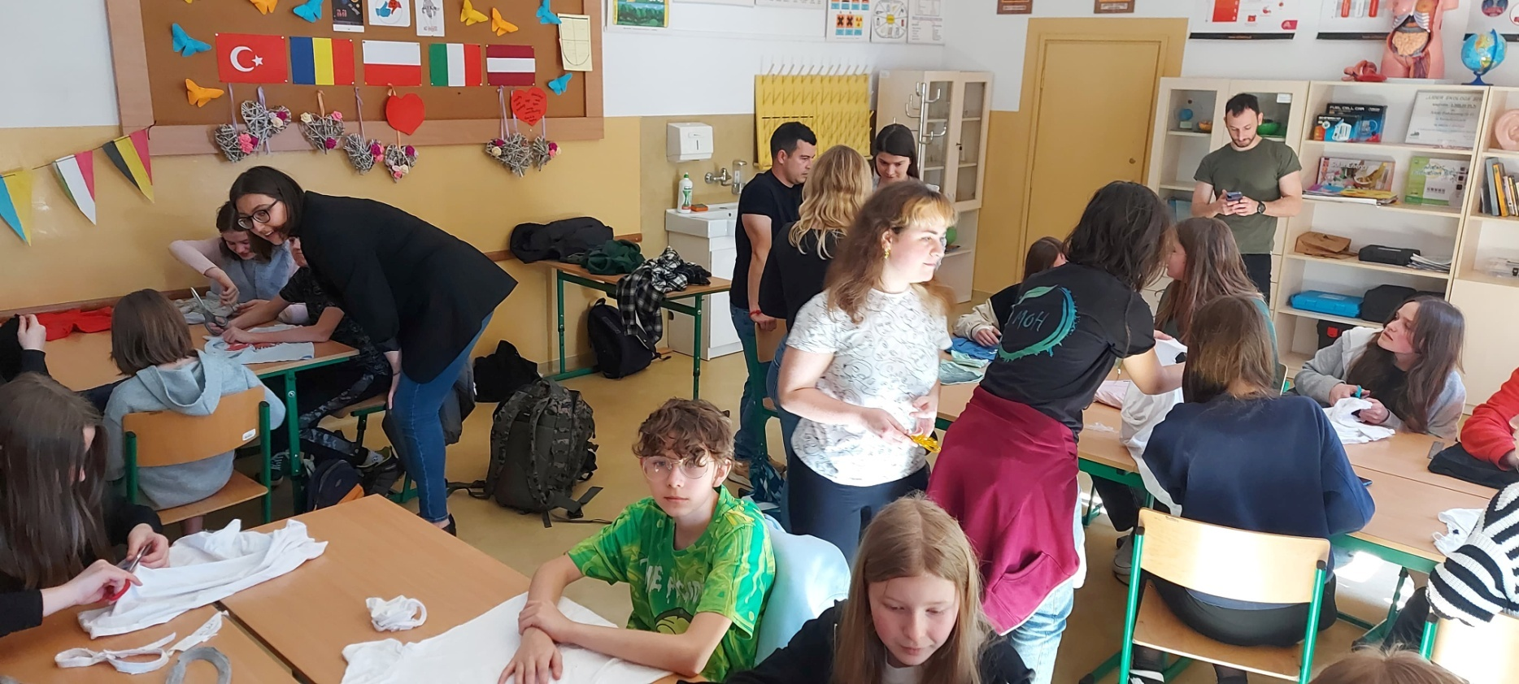

Slide 33
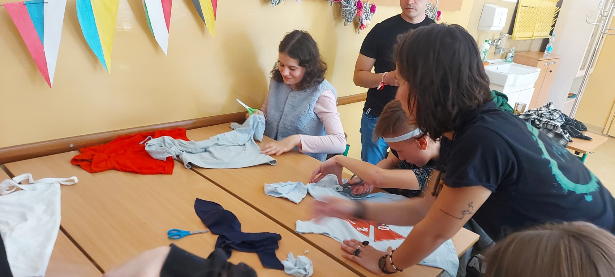
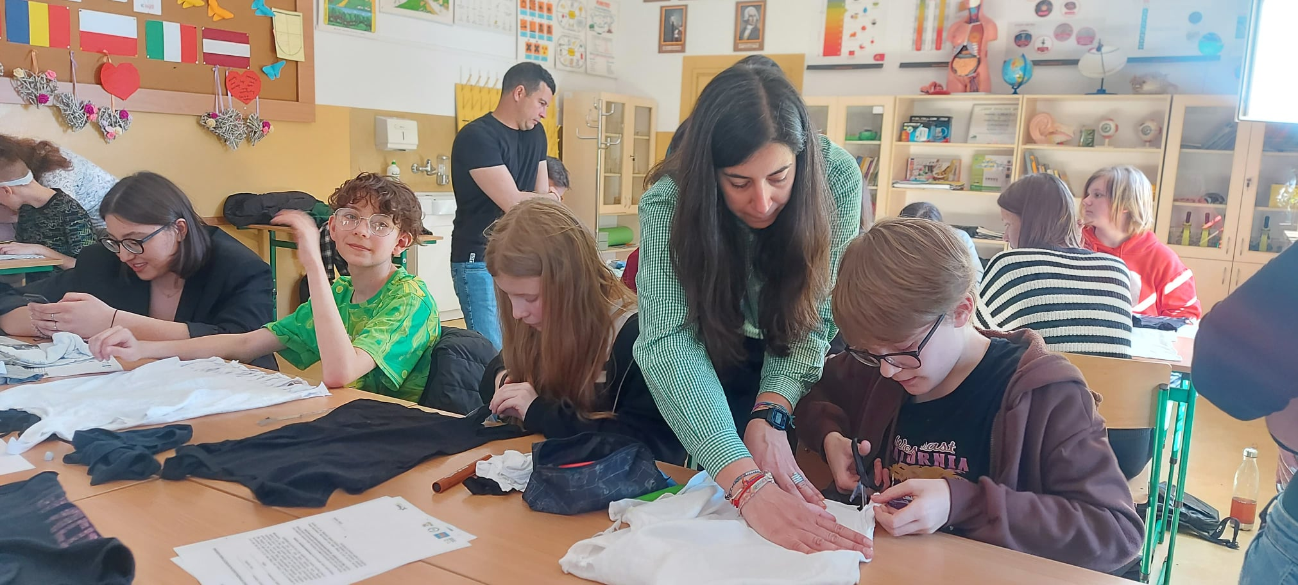

Slide 37
KOLEJNE SPOTKANIE
Uczniowie klasy dwujęzycznej - 7dw, mieli okazję po raz kolejny spotkać się z grupą młodzieży z Grecji i Bułgarii. Celem spotkania było nawiązanie współpracy oraz dyskusja o roli młodych ludzi w środowisku lokalnym. Rozmawiano o tym, jaki wpływ na wizerunek miasta, jak i działalność prowadzoną na rzecz mieszkańców mogą mieć młodzi ludzie w każdym z reprezentowanych krajów. Nasi uczniowie bardzo twórczo pracowali w kilku zespołach, opracowując program uatrakcyjnienia wyglądu naszego miasta oraz wprowadzenia wielu udogodnień dla jego mieszkańców. Spotkanie prowadzone było w języku angielskim, z którym nasi uczniowie radzą sobie coraz lepiej, a co najważniejsze nie mają oporów ani barier komunikacyjnych. Jest to kolejny sukces nauczania dwujęzycznego w naszej szkole. Mamy nadzieję na kolejne takie spotkania, w ramach których nasi uczniowie będą twórczo pracować oraz nabywać coraz większą swobodę porozumiewania się w języku angielskim, którego nie będą już traktować jako obcy.

Slide 42
KLASA DWUJĘZYCZNA W ŻYCIU SZKOŁY
Uczniowie klasy dwujęzycznej są najbardziej aktywną grupą w szkole. Chętnie angażują się we wszystkie uroczystości, konkursy i działania szkoły. Ostatnim wydarzeniem, w którym byli gospodarzami jest wizyta partnerska w ramach Projektu Erasmus+. Uczniowie wraz z nauczycielami oraz naszymi gośćmi z Łotwy i Turcji uczestniczyli w warsztatach o emocjach. W ramach różnorodnych zadań, m.in. Tworzyli filmiki z wykorzystaniem klocków LEGO.

Slide 46
PLANY NA PRZYSZŁOŚĆ
Wyjazd grupy uczniów do Rumunii w ramach Projektu Erasmus+ - maj 2022r.
„Zielona szkoła” – czerwiec 2022r.
Wycieczka do Wielkiej Brytanii – wrzesień 2022r.
Wyjazd grupy uczniów do Włoch w ramach Projektu Erasmus+ - luty 2023r
„Obóz językowy” – maj 2023r.
jeszcze więcej warsztatów tematycznych z obcokrajowcami
kontynuacja relacji partnerskich z uczniami ze szkoły z Turcji
nawiązanie współpracy z uczniami ze szkół partnerskich z Rumunii, Łotwy i Włoch
możliwość przystąpienia do certyfikowanego egzaminu z języka angielskiego – czerwiec 2023r.

